Slide 1
Ноябрь Черный лес Неотразимый Прорисован до корней, За ноябрьским предзимьем Снега ждёт душа скорей. За угрюмыми ночами Белых плясок хоровод, За терпенье и печали Долгожданный Новый год! М. Садовский.

Slide 2
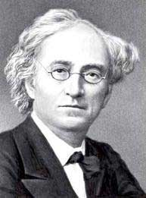
Фёдор Иванович Тютчев.
5 декабря 1803 г. – 27 июля 1873 г.

Slide 3
Перлы – жемчужины (это слово устарело, и вы его не знаете. Но зато вам знакомо слово «перламутровый». Вы все видели перламутровые бусы. А перл – жемчужина).
Гам – шум голосов и криков.
Шум нагорный - гул, шум воды в горах.
Вторит – отзывается, откликается, повторяет.

Slide 4
Домашнее задание.
Учебник стр.63 упр.4, выучить стихотворение Ф. Тютчева стр.62.

